Slide 1
Programmering og Problemløsning
3.1: Præcedens, association og virkefelter

Slide 2
Nøglekoncepter
Talsystemer (decimal, binær, octal, hexadecimal)
Heltal, flydende tal, tegn, strenge
Typer og operatorer
Type | int | float | char | string | float | float
Tre | 3 | 3.0 | ‘3’ | “3” | 3e0 | 3.0e0

Slide 3
Operatorer og præcedens
Operatorer og typer
3 + 4
3.0 + 4.0
3 + 4.0
5 / 2
5 % 2
2 * (5 / 2) + 5 % 2
2.0 ** 3.0
pown 2 3
"hej " + "med " + "dig"

Slide 4
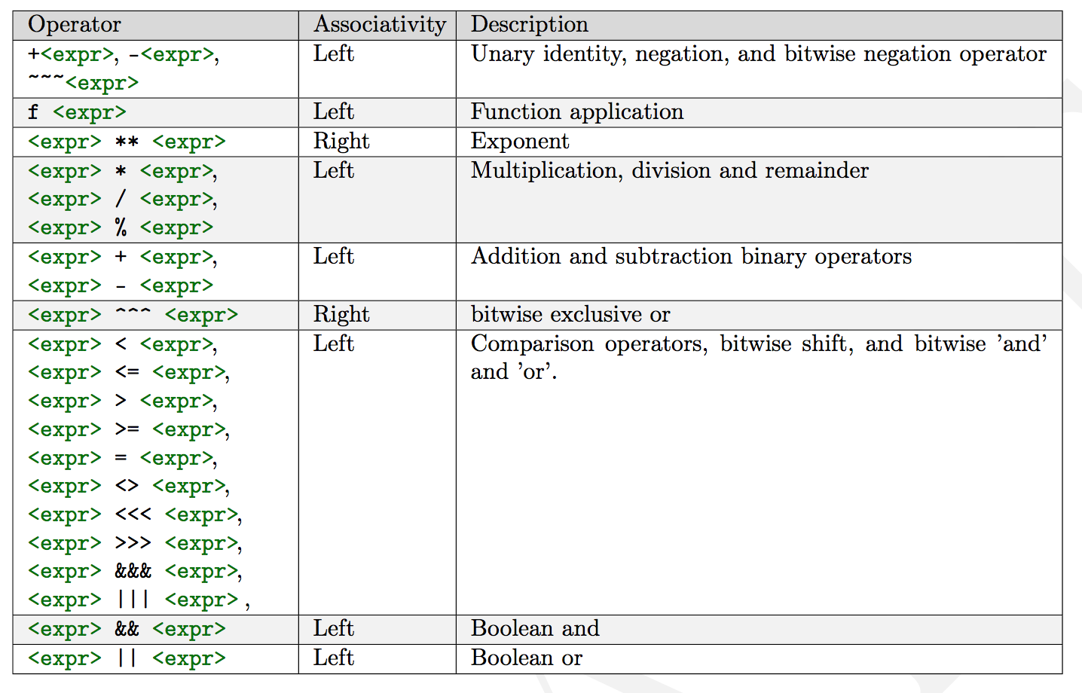
Operatorer og præcedens
Præcendens og association
Operatorer og typer
Typecasting
Unære operatorer
3 + 4
3.0 + 4.0
3 + 4.0
5 / 2
5 % 2
2 * (5 / 2) + 5 % 2
2.0 ** 3.0
pown 2 3
"hej " + "med " + "dig"
exp 0.0
exp 1.0
exp 0.0 + 1.0
2.0 ** 3.0 ** 4.0
2.0 / 3.0 / 4.0
float 3
int 3.2
int 3.6
int (3.2 + 0.5)
int (3.6 + 0.5)
int 'a'
int 'A'
char 65
char (int 'c' - int 'a' + int 'A')
2 - 3
-3
char (int 'c' + -int 'a' + int 'A’)
char (int 'c’ -int 'a' + int 'A')
( )
= 3
( )
= 4

Slide 5
String slicing,boolske værdier og operatorer
Boolske værdier og operatorer
Slicing
Sammenligninger
"abcdefghijkl".[1]
"abcdefghijkl".[1..4]
"abcdefghijkl".[..4]
"abcdefghijkl".[4..]
"abcdefghijkl".Length
"abcdefghijkl".[0..11]
true = 1
false = 0
a && b
a || b
not a
3 < 4
3 > 4
3 <> 4
3 = 4
not 3 = 4
= ‘b’
= "bcde"
= "abcde"
= "efghijkl"
= 12
= "abcdefghijkl"
not (3 = 4)

Slide 6
Operatorer og præcedens
Præcendens og association
Operatorer og typer
Typecasting
Unære operatorer
3 + 4
3.0 + 4.0
3 + 4.0
5 / 2
5 % 2
2 * (5 / 2) + 5 % 2
2.0 ** 3.0
pown 2 3
"hej " + "med " + "dig"
exp 0.0
exp 1.0
exp 0.0 + 1.0
2.0 ** 3.0 ** 4.0
2.0 / 3.0 / 4.0
float 3
int 3.2
int 3.6
int (3.2 + 0.5)
int (3.6 + 0.5)
int 'a'
int 'A'
char 65
char (int 'c' - int 'a' + int 'A')
2 - 3
-3
char (int 'c' + -int 'a' + int 'A’)
char (int 'c’ -int 'a' + int 'A')
( )
= 3
( )
= 4

Slide 7
String slicing,boolske værdier og operatorer
Boolske værdier og operatorer
Slicing
Sammenligninger
"abcdefghijkl".[1]
"abcdefghijkl".[1..4]
"abcdefghijkl".[..4]
"abcdefghijkl".[4..]
"abcdefghijkl".Length
"abcdefghijkl".[0..11]
true = 1
false = 0
a && b
a || b
not a
3 < 4
3 > 4
3 <> 4
3 = 4
not 3 = 4
= ‘b’
= "bcde"
= "abcde"
= "efghijkl"
= 12
= "abcdefghijkl"
not (3 = 4)

Slide 8
Bindinger af værdier
verbose syntax
Lightweight syntax
let name = "World” in do printfn "Hello %A" name
let name = "World”
do printfn "Hello %A" name
Optional ‘do’
let name = "World”
printfn "Hello %A" name
Sekvenser
let name = "World" in do printfn "Hello %A" name; do printfn "Goodbye %A" name

Slide 9
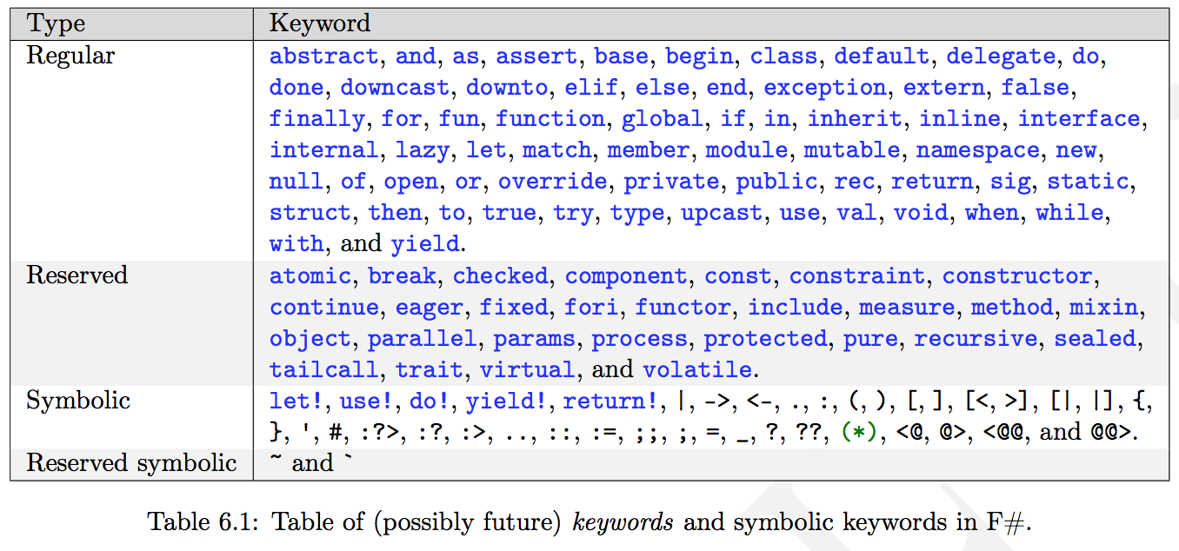
Nøgleord kan ikke bruges som navne

Slide 10
Virkefelter (scope)
Navne (i yderste virkefelt) kan ikke overskrives
let name = "World"
let name = "Jon"
do printfn "Hello %s" name
Virkefelter via parenteser
0
let greeting = "Hello"
let name = "Jon"
do printfn "%s %s" greeting name
(
let name = "Anders"
do printfn "%s %s" greeting name
)
do printfn "%s %s" greeting name
1

